Slide 1
Learning Targets
Students will be able to give suggestions using
多(少）+Verb structure

Slide 2
这是什么意思？
http://static.wixstatic.com/media/e8001a_6bc620f87da44e27bb38236c3f895010~mv2.jpg/v1/fill/w_729,h_603,al_c,q_90/e8001a_6bc620f87da44e27bb38236c3f895010~mv2.jpg

Slide 3
这是什么意思？
http://img.bbs.redocn.com/attachments/2011/20110830/20110830_5ba4377faeb452b7690d13DF4TWGYUAM.gif

Slide 4
What is the purpose of 多？
http://3.share.photo.xuite.net/bluefoam02468/1353944/12835907/649057793_m.jpg

Slide 5
What is the function of this structure?
Urge someone to do something more
多做运动
多喝水
多吃青菜
多洗手
多 + Verb + Object

Slide 6
What is the function of this structure?
Urge someone to do something less
少喝可乐
少喝果汁
少吃零食
少看电视
少 + Verb + Object

Slide 7
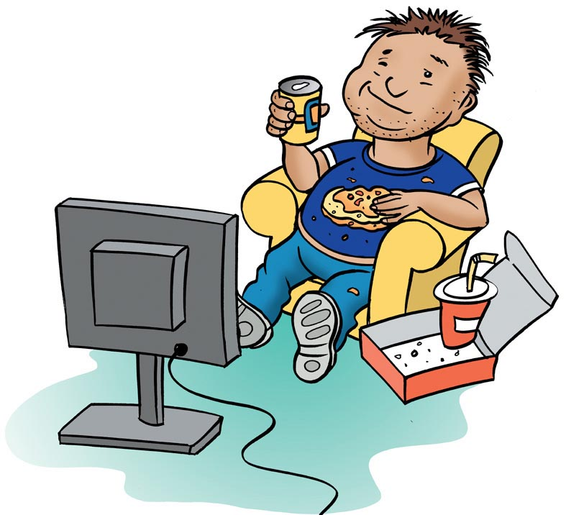
他想健康,他应该(Should)做什么？
多______
少______
http://4.bp.blogspot.com/-ZXrWPA7-K0g/T-rXseb43qI/AAAAAAAAAJQ/bC_9X8kMgMY/s1600/rdeverell_couch_potato.jpg

Slide 8
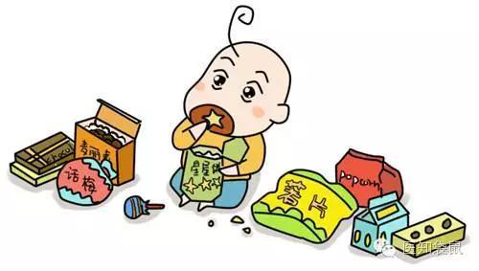
他想健康,他应该(Should)做什么？
多______
少______
http://img.mp.itc.cn/upload/20160707/3db6a2962c34425fb646d95a6954e95b_th.jpg

Slide 9
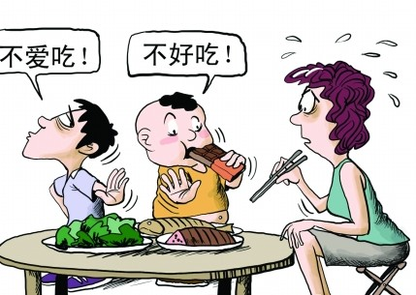
他们想健康,他们应该(Should)做什么？
多______
少______
http://www.yinger.cn/yuer/uploadfile/2013/0419/20130419094254696.jpg

Slide 10
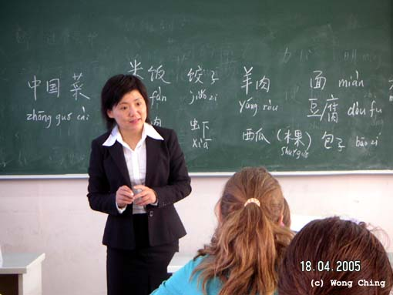
上中文课,你们应该(Should)做什么？
多______
少______
http://www.sfls.cn/yhwl/UploadFiles_1273/201005/20100524144152845.jpg

